Slide 1
Отчёт о выполненных работах по благоустройству и текущему ремонту за период с 01 сентября по 08 сентября 2023 года.

Slide 2
Текущий ремонт Косметический ремонт подвала по ул.Орджоникидзе д. 61

Slide 3
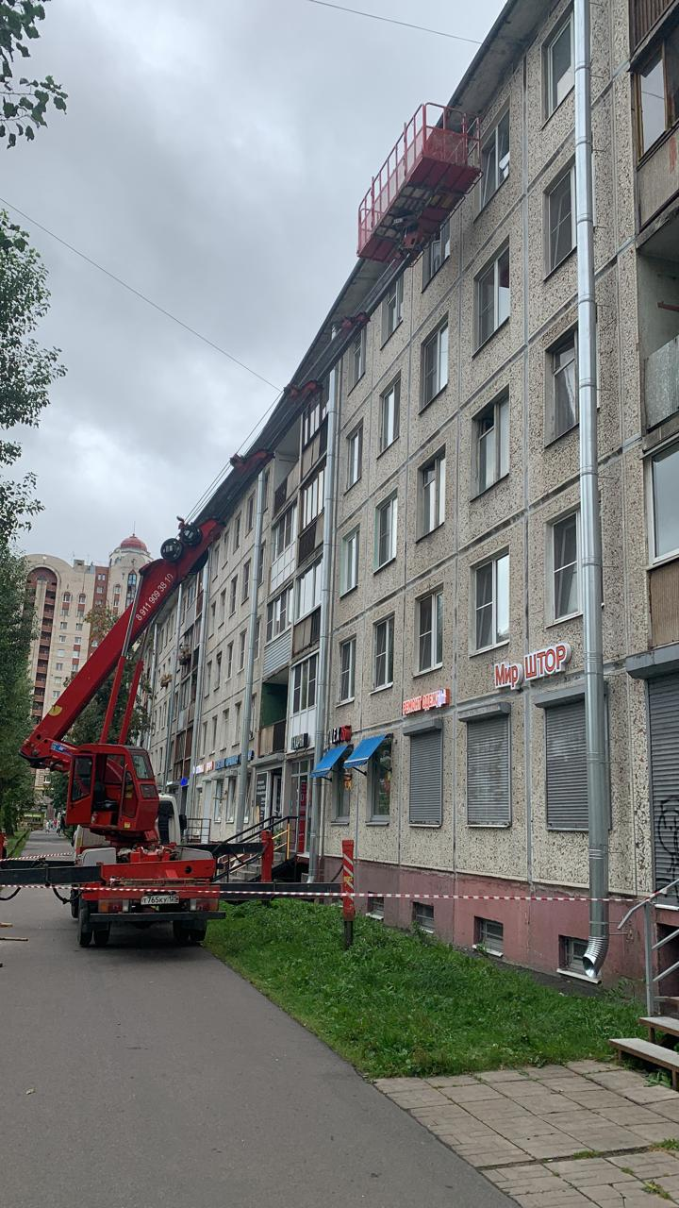
Текущий ремонт Ремонт фасада по ул.Пулковская д. 19

Slide 4
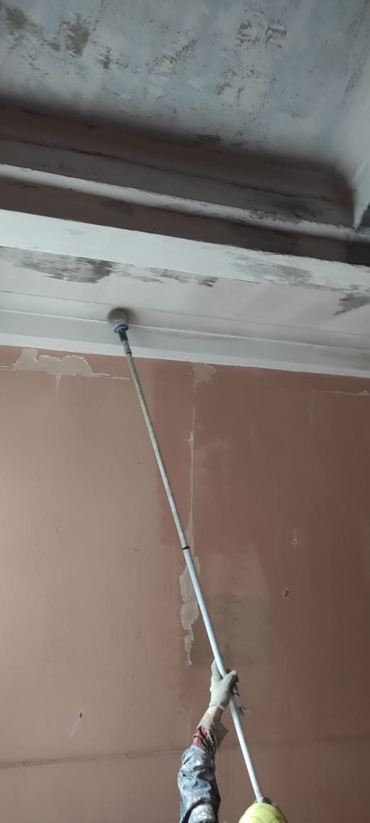
Текущий ремонт Косметический ремонт парадной №2 по ул. Алтайская д. 7

Slide 5
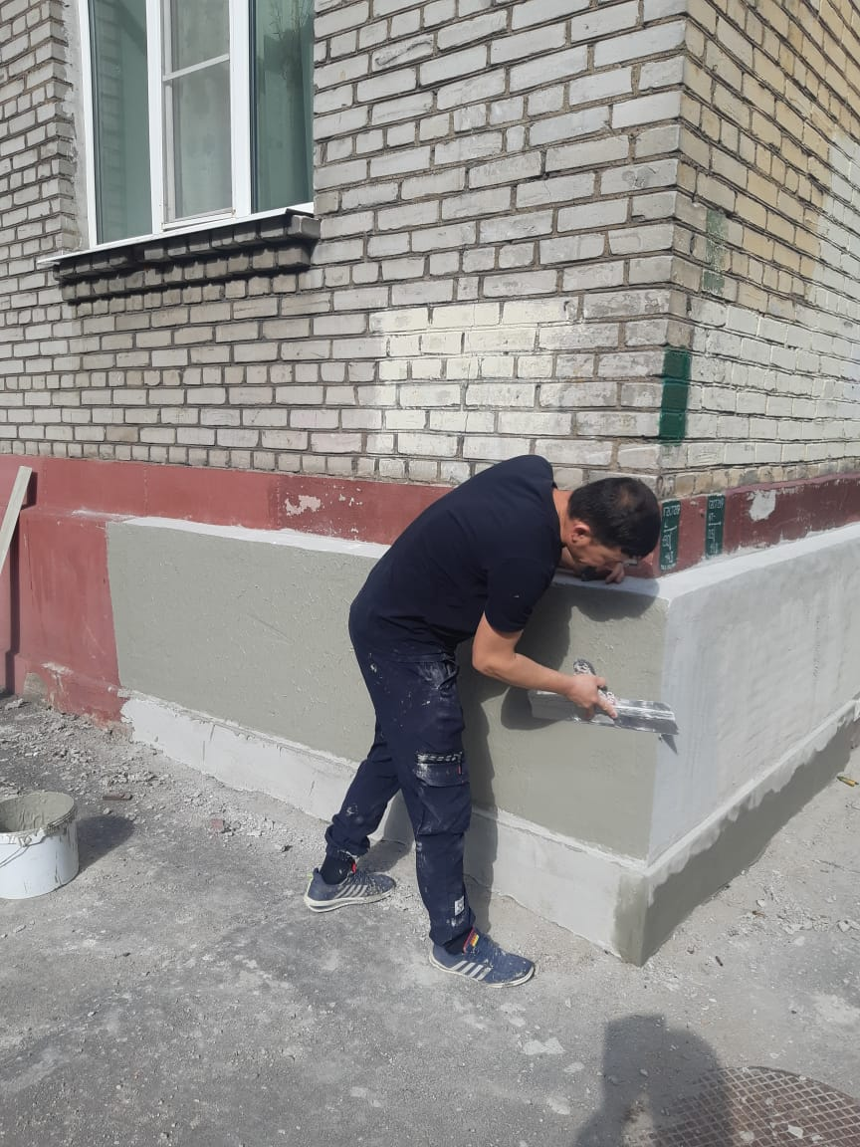
Текущий ремонт Ремонт цоколя по ул.Гастелло д.11

Slide 6
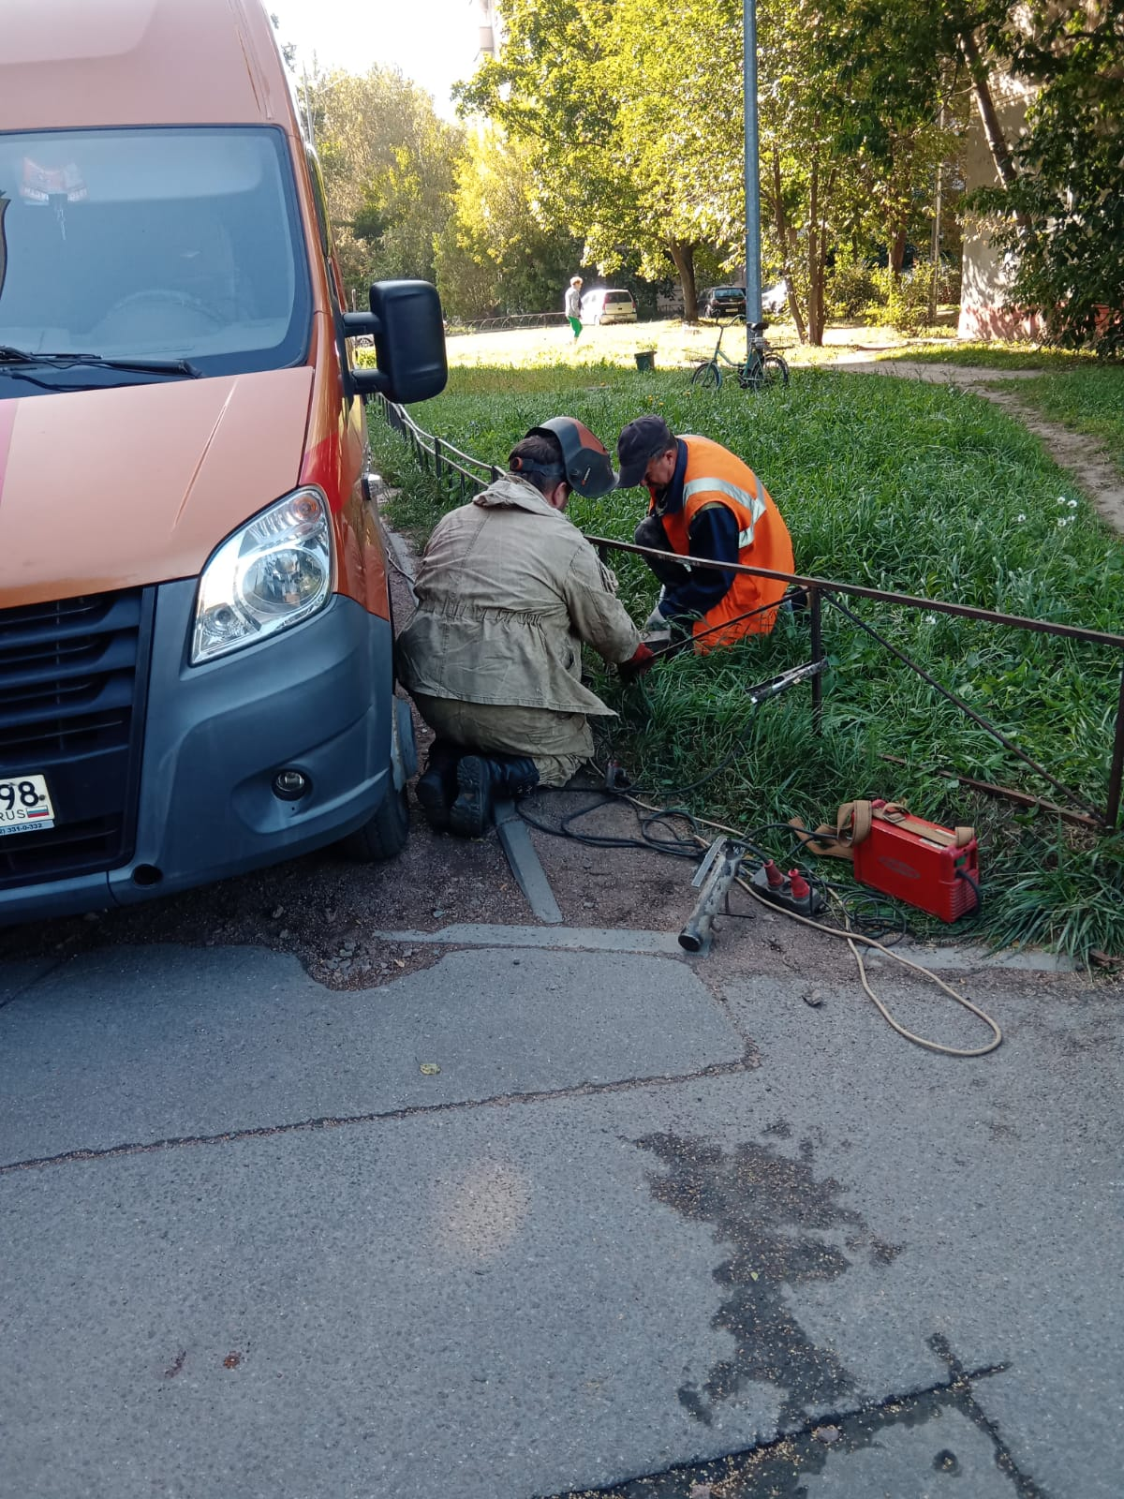
Текущий ремонт Ремонт газонного ограждения по пр. Ю.Гагарина д.18, к.1

Slide 7
Текущий ремонт Замена фотореле по Пулковскому ш. д. 36

Slide 8
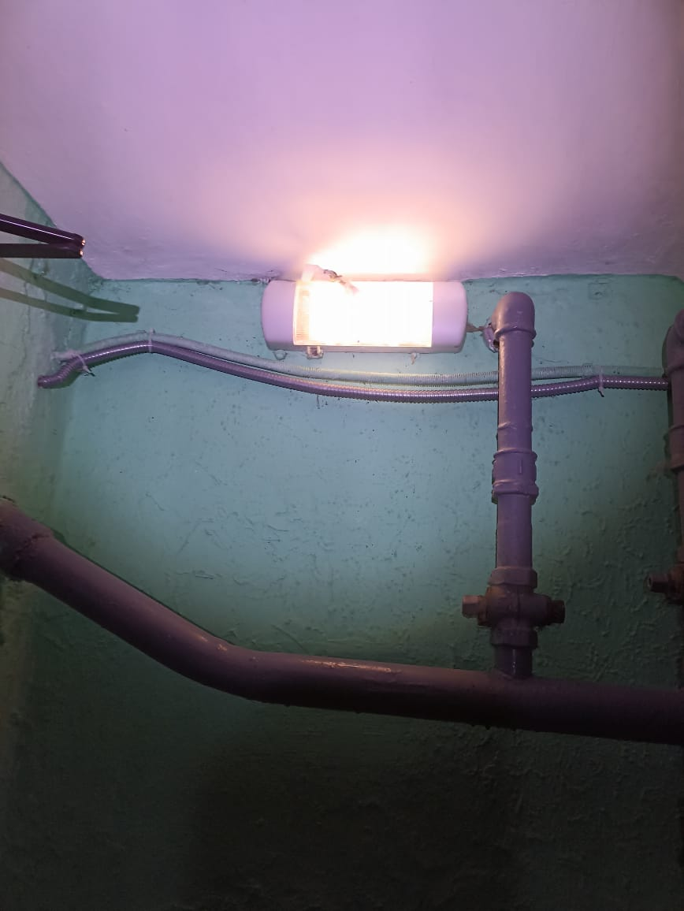
Текущий ремонт Замена выключателя и восстановление освещения в тамбуре по Московскому ш. д. 28(парадная №1)

Slide 9
Текущий ремонт Восстановление освещения в парадной №4 по Московскому пр. д. 220

Slide 10
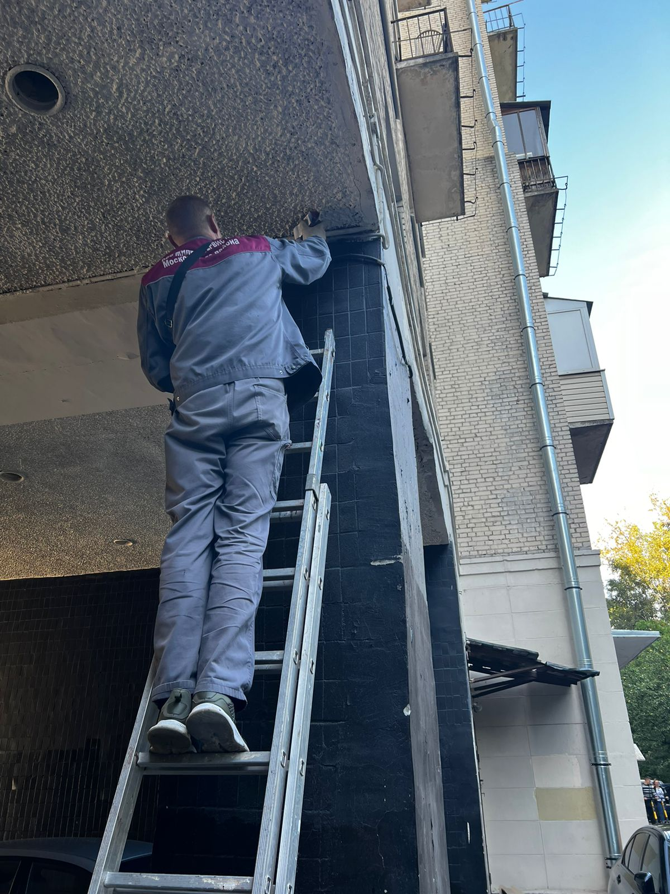
Текущий ремонт Восстановление освещения в арке по Московскому пр. д. 220

Slide 11
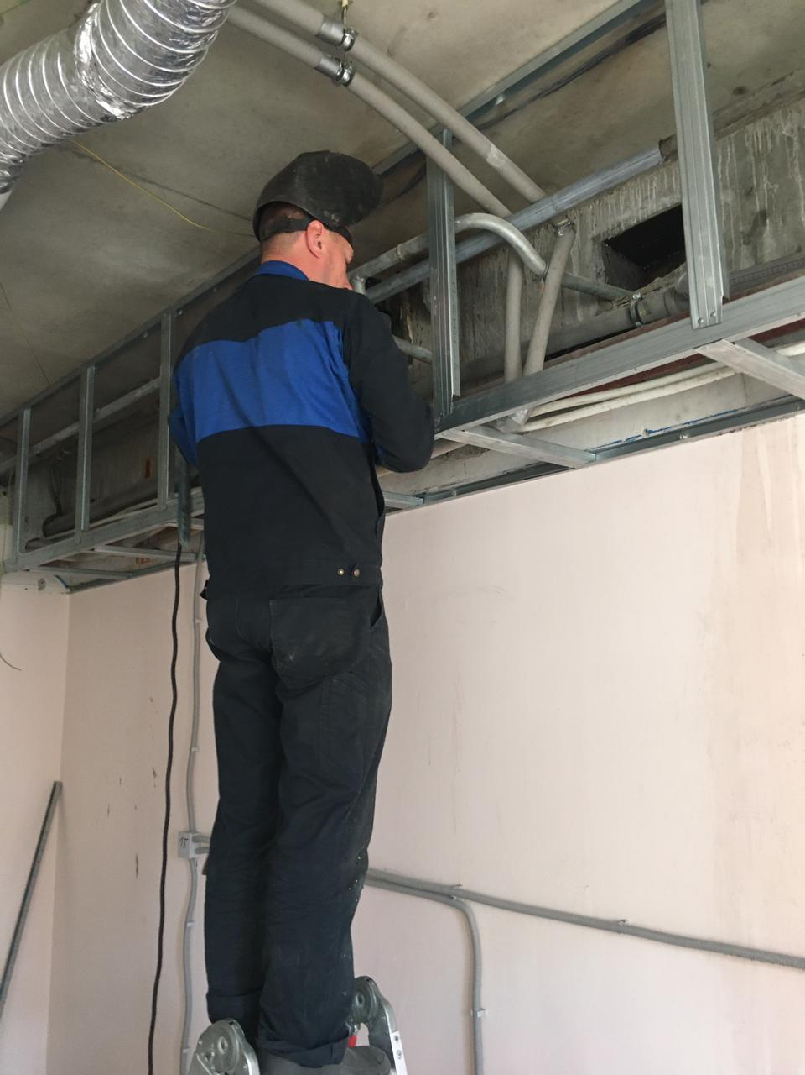
Текущий ремонт Замены стояка ХВС по Пулковской ул. д. 2, к.1

Slide 12
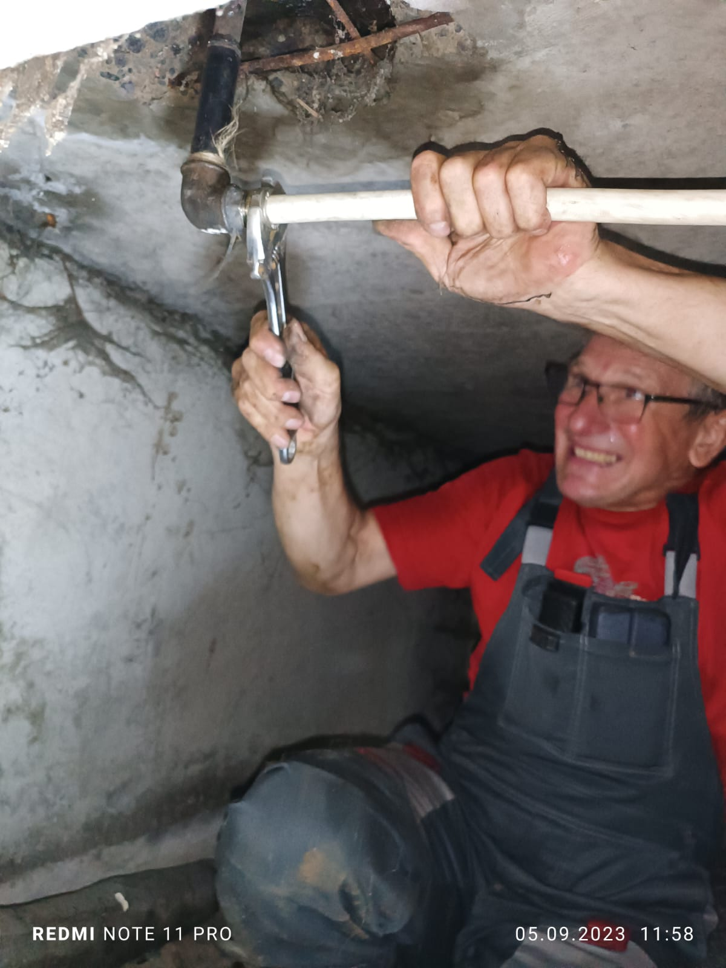
Текущий ремонт Замена стояка ЦО в парадной №5 по пр.Космонавтов д.58

Slide 13
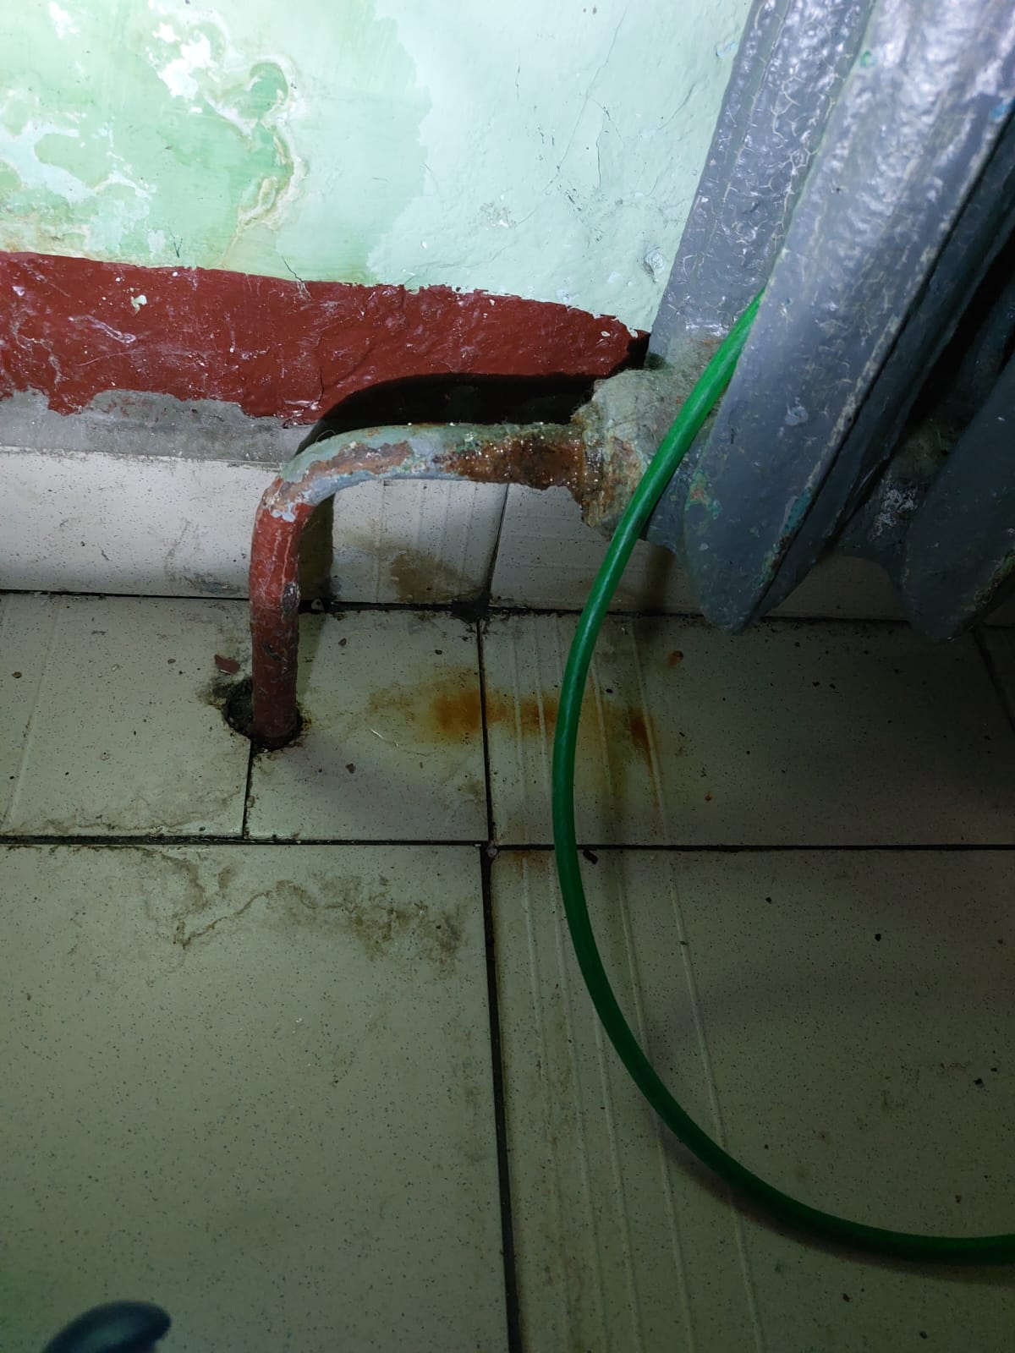
Текущий ремонт Замена сгона к радиатору на 1-ом этаже парадной №4 по пр. Ю.Гагарина д.20, к.3

Slide 14
Содержание общего имущества Влажная уборка парадных
Бассейная д.63
Ю.Гагарина пр. д.18, к.2
Ю.Гагарина пр. д.22, к.2
Дунайский пр. д.26/77
Ю.Гагарина пр. д.24, к.2
Ю.Гагарина пр. д.26, к.1

Slide 15
Содержание общего имущества Влажная уборка парадных
Заозёрная д.8
Киевская д.16
Киевская д.14
Ленсовета д.45
Ленсовета д.15
Московский пр. д.70, к.2

Slide 16
Содержание общего имущества Влажная уборка парадных
Московское ш. д.22
Московский пр. д.70, к.3
Типанова д.5
Наб.Обводного канала д.90
Авиационная д.13
Алтайская д.31

Slide 17
Содержание общего имущества Влажная уборка парадных
Витебский пр. д.47, к.4
Витебский пр. д.61
Витебский пр. д.83
Ю.Гагарина пр. д.26, к.1
Ю.Гагарина пр. д.26, к.4
Ю.Гагарина пр. д.26, к.5

Slide 18
Содержание общего имущества Влажная уборка парадных
Гастелло д.11
Дунайский пр. д.24
Заозёрная д.4
Киевская д.24/22
Космонавтов пр. д.75
Заозёрная д.6

Slide 19
Содержание общего имущества Влажная уборка парадных
Ленсовета д.61
Ленсовета д.87
Московское ш. д.26
Московский пр. д.86
Московское ш. д.28
Смоленская д.3/5

Slide 20
Содержание общего имущества Влажная уборка парадных
Бассейная д.65
Бассейная д.67
Витебский пр. д.49, к.1
Витебский пр. д.47, к.4
Витебский пр. д.53, к.1
Витебский пр. д.63

Slide 21
Содержание общего имущества Влажная уборка парадных
Витебский пр. д.71
Ю.Гагарина пр. д.16, к.1
Ю.Гагарина пр. д.18, к.2
Ю.Гагарина пр. д.18, к.4
Ю.Гагарина пр. д.26, к.2
Ю.Гагарина пр. д.26, к.3

Slide 22
Содержание общего имущества Влажная уборка парадных
Ю.Гагарина пр. д.16, к.6
Гастелло д.9
Дунайский пр. д.26/77
Звёздная д.5, к.1
Космонавтов пр. д.52, к.1
Космонавтов пр. д.88

Slide 23
Содержание общего имущества Влажная уборка парадных
Ленсовета д.53
Ленсовета д.89
Ленсовета д.95
Московский пр. д.62
Московский пр. д.72
Орджоникидзе д.15

Slide 24
Содержание общего имущества Влажная уборка парадных
Орджоникидзе д.7
Пулковская д.19
Московское ш. д.10
Московский пр. д.64
Московское ш. д.30
Смоленская д.1

Slide 25
Содержание общего имущества Влажная уборка парадных
Смоленская д.23
Заозёрная д.3
Заозёрная д.6
Киевская д.24/22
Московское ш. д.30
Смоленская д.7

Slide 26
Содержание общего имущества Влажная уборка парадных
Типанова д.3
Типанова д.4
Авиационная д.11
Авиационная д.13
Витебский пр. д.45, к.5
Витебский пр. д.69

Slide 27
Уборка придомовой территории
Смоленская д.29
Витебский пр. д.29, к.2
Витебский пр. д.65
Орджоникидзе д.63
Орджоникидзе д.63, к.2
Смоленская д.1

Slide 28
Уборка придомовой территории
Киевская д.18
Витебский пр. д.29, к.2
Звёздная д.22
Космонавтов пр. д.52, к.2
Космонавтов пр. д.64
Московское ш. д.22

Slide 29
Уборка придомовой территории
Орджоникидзе д.63
Алтайская д.18/19
Алтайская д.16
Витебский пр. д.53, к.1
Космонавтов пр. д.29,к.6
Московское ш. д.26

Slide 30
Уборка придомовой территории
Киевская д.18
Ленсовета д.17
Пулковское ш. д.36
Витебский пр. д.69, к.1
Космонавтов пр. д.44
Космонавтов пр. д.64

Slide 31
Покос травы
Алтайская д.31
Заозёрная д.14
Ленсовета д.41
Витебский пр. д.31, к.1

